Slide 1
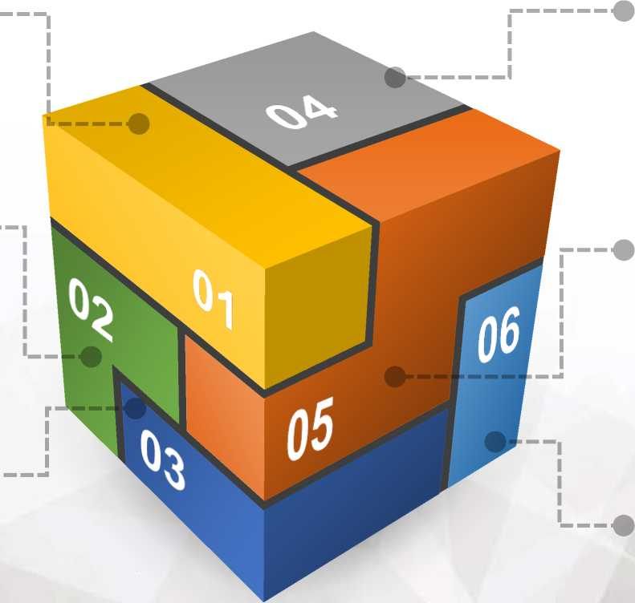
Bilişim Zirvesi’18
tfakıllışeyler
Kısaca
Girizgah
Neden Yapay Zeka
Geleneksek Güvenlik Çözümlerine Ne Oldu?
Tarihçe
Örnekler
Yapay Zeka Gerektiren & Kullanılan Senaryolar
Güvenlik Yaklaşımlarım İlgilendiren Kronolojik Gelişmeler
Yaklaşımlar
Geleneksel ve Yenilikçi Güvenlik Yaklaşımları
Soru Cevap
SİBER GÜVENLİK ALANINDA YAPAY ZEKA KULLANIMI

Slide 2
Bilişim Zirvesi’18
B20 Yılı aşkın sektörel deneyimin günlük tadında paylaşımlarından oluşmaktadır.
Teknolojik gelişmelerin ortaya çıkardığı güvenlik ihtiyaçları ile güvenlik yaklaşımlarının teknolojik gelişime ihtiyacının paralel olduğunu savunur
Marka ve teknoloji bağımsız olarak; farklı yaklaşımlar, farklı görüşler dikkate alınarak hazırlanmaya çalışılmıştır.

Slide 3
Bilişim Zirvesi’18
1980 - 2000
Tanışma
• Kısıtlı erişim • Daha az zafiyet Uç Nokta Güvenlik Korumaları (Antivirüs) İmza tabanlı (sınırlı) koruma sistemi
2000 - 2007
Isınma
• Güvenlik Duvarı
• İnternet
• Uç Nokta Güvenliği -Out /
Merkezi Güvenlik - İn

Slide 4
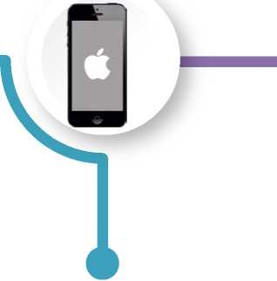
Bilişim Zirvesi’18
Millenium Virüsü
Güvenlik sektörünün ilk magazinel olayı
2007
2000
İlk Iphone Kullanımı
Mobilité ve katılım yavaş yavaş artıyor

Slide 5
Her Kesimde Teknoloji
CryptoCurrency
Her kesimden insanı cezbeden fırsatlar sayesinde teknoloji katılımı ciddi anlamda artış gösterdi

Slide 6
Bilişim Zirvesi’18
#akıMışeyler
Geleneksel
Tehdidi tespit et ve bertaraf et
Yenilikçi
Ortam, Kullanıcı veya Tehdidin karakter analizi yap. Anomali ile mücadele et
GÜVENLİK YAKLAŞIMLARI

Slide 7
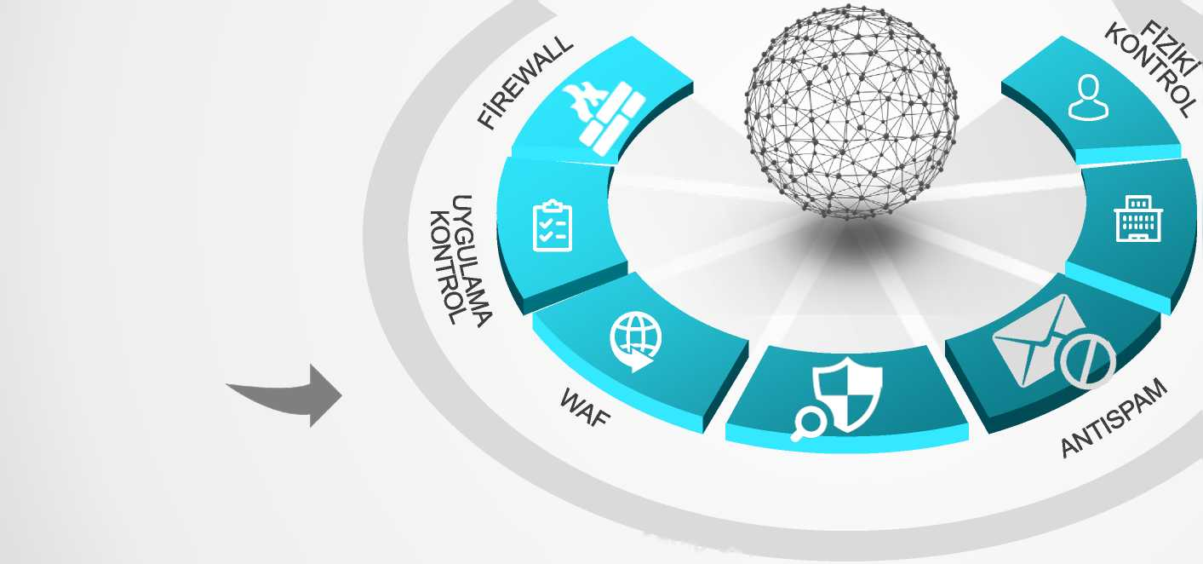
Bilişim Zirvesi’18
#akıMışeyler
ZARARLININ BERTARAFI /ENGELLENMESİ
coo
wq:
LüK
oS
98
MERKEZİ GÜVENLİK YÖNETİM
İmza tabanlı, her ortam ve zararlı içir aynı analiz araçlarına sahip
ZARARLI
ZARARLI vs KORUYUCU
ANTIVIRUS
Sistem zafiyetine yönelik zararlıların üretildiği düşünülürse, her
yeni teknoloji ciddi bir siber zarar habercisi
GELENEKSEK GÜVENLİK ANLAYIŞI

Slide 8
Bilişim Zirvesi’18

Slide 9
#akıMışeyler
X Kişinin Davranış
Haritası
Davranış
Ortalamalarını Tespit
Et
Normal Dışı Aksiyonları Durdur
Ortamın, İlişkisel
Davranış
Ortalamaları
Onay İste / Raporla
Tehditlerin Davranış Haritası
Geleneksel Sistemlere Zararlıyla İlgili Bilgileri Aktar

Slide 10
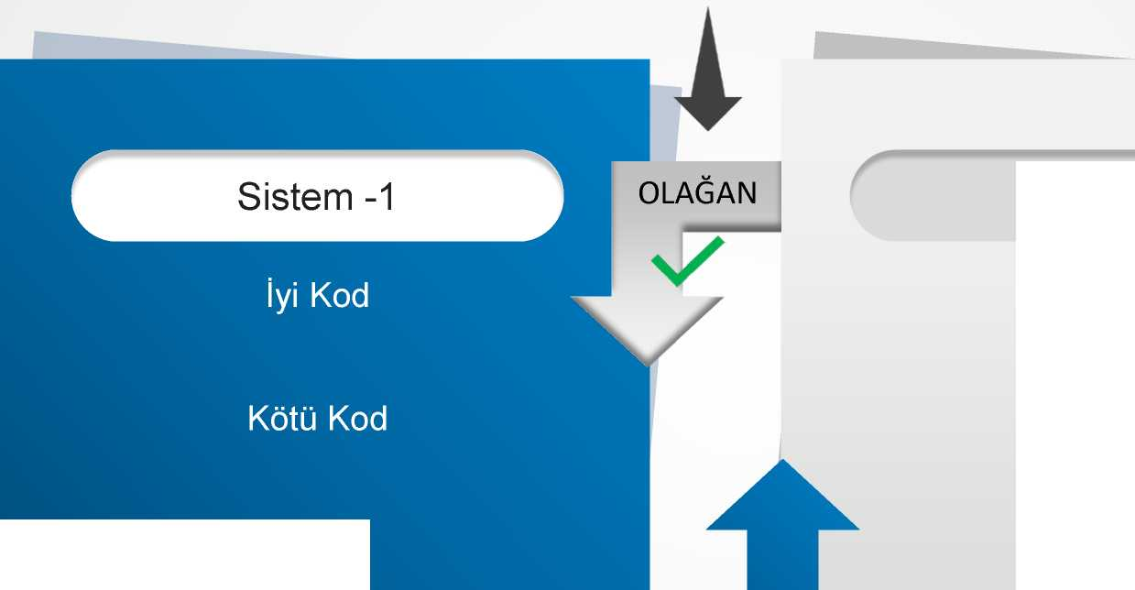
Bilişim Zirvesi’18
#akıMışeyler
İLETİŞİM
Sistem -2
İyi Kod
İyi Kod
İyi Kod
Kötü Kod
OLAĞANDIŞI
NEDEN YAPAY ZEKA ?

Slide 11
[Bilişim Zirvesi’18
#akılhşeyler
Her sistemin kendi dinamikleri içerisinde ele alınması gerektiği görüldü.
2000-2015 yılları arasında yaygınlaşan merkezi güvenlik çözümleri, birbirinden bağımsız ancak bir şekilde ilintili teknolojilerin kullanımı için sorun teşkil etmeye başladı (Productivity vs Security Çatışması)
NEDEN YAPAY ZEKA ?

Slide 12
Bilişim Zirvesi’18
Veri Kaybı Toleransı | <§>
Zaman Kaybı Toleransı | <g>
Kaynak Kaybı Tolerans | <§>

Slide 14
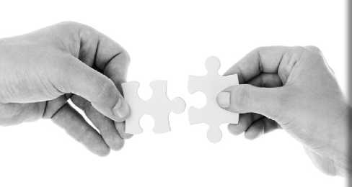
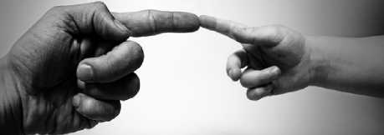
Bilişim Zirvesi’18
#akıMışeyler
Çevreye Uygun Güvenlik İhtiyaçları
-Maslak 1453-
KİŞİYE ÖZEL ÇOZUM İHTİYAÇLARI (DIAMOND Smart Home Örneği)
İhtiyaç analizi &Çözüm
ÖRNEKLER

Slide 15
Bilişim Zirvesi’18
#akıllışeyler
Verilerin
Şifrelenmesi
Zararlı parçacıkların çalışması, anomali
01
Sisteme Sızma
Yetkisiz erişim, anomali
02
■
03
Şifrelerin Dışarı Aktarımı
İlişkisel davranış anomalisi
Verilerin
Şifrelenmesi
Kullanıcı davranışı anomalisi
04
RANSOMWARE & YAPAY ZEKA İLE BERTARAF

